Slide 1


extern の意味
（C プログラミング演習，全１５回）
https://www.kkaneko.jp/pro/adp/index.html
金子邦彦

Slide 2
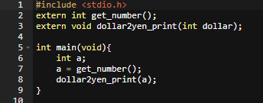
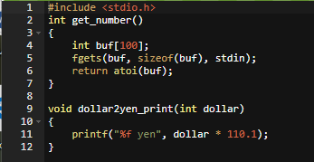
main.c の例
sub.c の例

Slide 3
「extern」 + 「関数宣言」
extern int get_number();
extern void dollar2yen_print(int dollar);
「extern」 + 「関数宣言」 の末尾は「；」
ある関数の中で，別の関数を使いたい場合

Slide 4
extern の意味
extern int get_number();
extern void dollar2yen_print(int dollar);
get_number 関数
main 関数
dollar2yen_print 関数
main 関数の前で，使いたい関数 get_number, doller2yen_print の関数宣言を行う

Slide 5
関数宣言
関数は，他の関数から呼び出せる
  他の関数を使いたいときは，
  使いたい関数の使用を extern を付けて宣言
  （例） extern int get_number();
extern void dollar2yen_print(int dollar);
  但し，呼び出される関数が，呼び出す関数の前（同一ファイル内）で定義されていれば，関数宣言は省略できる

